Slide 1
Réunion de restitution
Pentest de la clinique de Frontignan
Jonathan Youssef

Slide 2
Sommaire
1. Contexte et périmètre
2. Reconnaissance initiale
3. Vulnérabilités identifiées
4. Plan d'action

Slide 3
Contexte et périmètre
Contexte
- Date : 28 Novembre 2025
- Client : Clinique de Frontignan
- Nicolas Turing (DSI) - Objectif : Audit de sécurité Active Directory - Type : Test d'intrusion interne (Black Box)
- Durée : 65 minutes
Périmètre (trouver avec nmap)
- Réseau cible : 10.10.10.0/24
- Domaine : TRAVERS.IC - Serveurs :
- DC01 (10.10.10.101) - Contrôleur de domaine
- FILER01 (10.10.10.112) - Serveur de fichiers
- DESKTOP01 (10.10.10.117) - Poste utilisateur

Slide 4
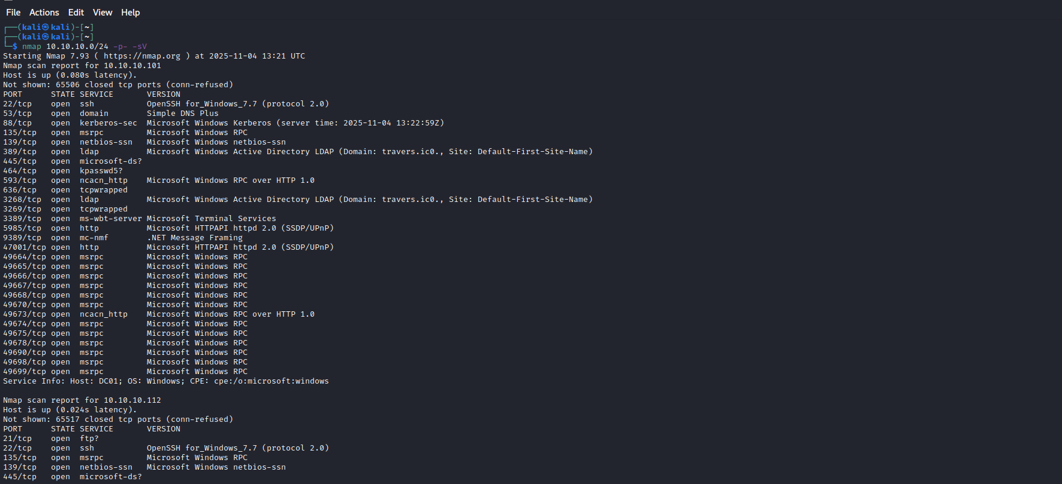
Reconnaissance initiale
SCAN RÉSEAU AVEC NMAP
- Commande : nmap 10.10.10.0/24 -p- -sV
- Résultats : - 3 hôtes actifs identifiés
- DC01 (10.10.10.101) : 29 ports ouverts → Kerberos (88), LDAP (389), SMB (445), RDP (3389) → SMB Signing : ACTIVÉ ✓
- FILER01 (10.10.10.112) : 15 ports ouverts → FTP (21), SMB (445) → SMB Signing : DÉSACTIVÉ ⚠️
- DESKTOP01 (10.10.10.117) : 14 ports ouverts → SMB (445), RDP (3389) → SMB Signing : DÉSACTIVÉ ⚠️ - Découvertes : ✅ Nom du domaine : TRAVERS.IC ✅ Contrôleur de domaine identifié : DC01 ⚠️ 2 machines vulnérables aux attaques SMB Relay

Slide 5
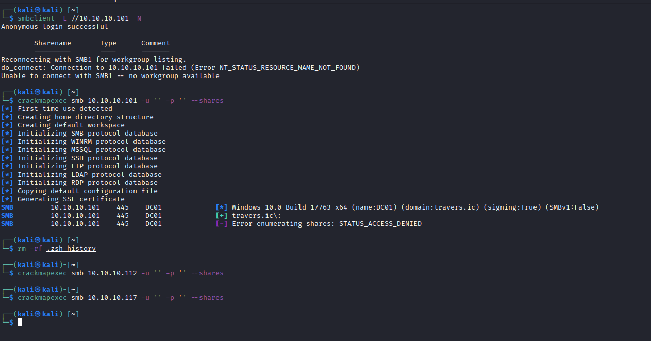
Vulnérabilités V01
V-01
- SMB SIGNING DÉSACTIVÉ
- Description : Le SMB Signing n'est pas obligatoire sur FILER01 et DESKTOP01, permettant des attaques SMB Relay
- Criticité : HAUTE - Machines concernées :
- FILER01 (10.10.10.112)
- DESKTOP01 (10.10.10.117) - Recommandations à court terme : - Activer SMB Signing obligatoire via GPO
- Appliquer sous 30 jours

Slide 6
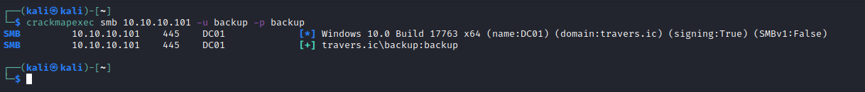
Vulnérabilités V02
V-02 - MULTIPLES COMPTES AVEC MOTS DE PASSE FAIBLES
- Description : 3 comptes utilisent le pattern username = password : - backup:backup - svcweb:svcweb - test:test → Compromission en 5 minutes par password spraying !
- Criticité : CRITIQUE ⚠️
- Impact : - Points d'entrée multiples dans le domaine - Aucune politique de complexité appliquée - Aucun blocage après tentatives échouées - Facilite les attaques automatisées
- Recommandations à court terme : - Réinitialisation IMMÉDIATE des 3 mots de passe - Politique de mot de passe forte (14 caractères min) - Blocage après 5 tentatives échouées - Interdire le pattern username = password

Slide 7
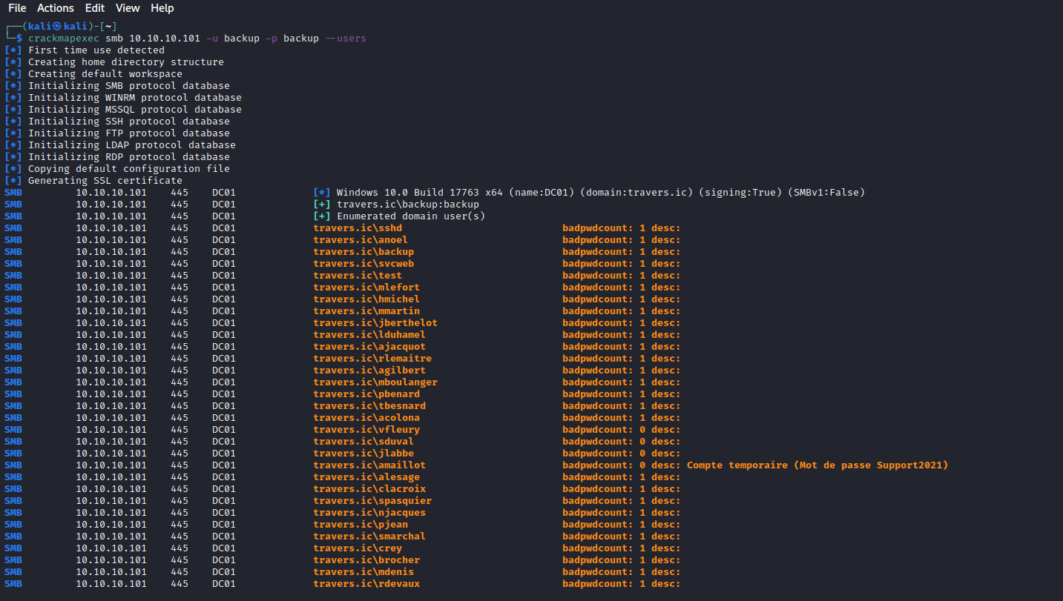
V03
V-03 - CREDENTIALS EN CLAIR DANS DESCRIPTION AD
- Description : Le compte "amaillot" expose son mot de passe dans l'attribut "Description" LDAP visible par tous : "Compte temporaire (Mot de passe Support2021)"
- Criticité : CRITIQUE ⚠️ - Impact : - Exposition du mot de passe à tous les utilisateurs - Violation flagrante des bonnes pratiques
- Recommandations à court terme : - Supprimer IMMÉDIATEMENT cette description - Réinitialiser le mot de passe d'amaillot - Auditer toutes les descriptions LDAP

Slide 8
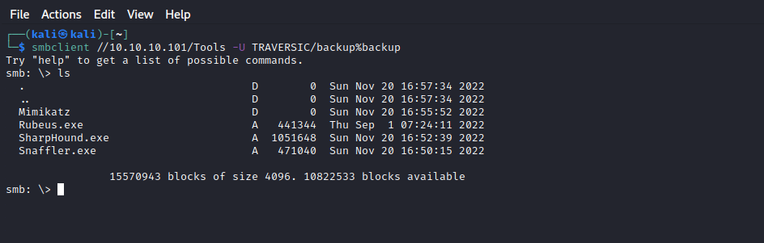
V04
V-04 - OUTILS DE PENTEST SUR LE CONTRÔLEUR DE DOMAINE
- Description : Le partage \\DC01\Tools contient des outils offensifs accessibles à tous les utilisateurs authentifiés : - Mimikatz (vol de credentials) - Rubeus (attaques Kerberos) - SharpHound (reconnaissance AD) - Snaffler (recherche de secrets)
- Criticité : CRITIQUE ⚠️ - Impact : - Facilite grandement les attaques internes - Met à disposition des outils professionnels
- Recommandations à court terme : - SUPPRIMER IMMÉDIATEMENT ces outils - Ou restreindre l'accès aux Domain Admins uniquement

Slide 9
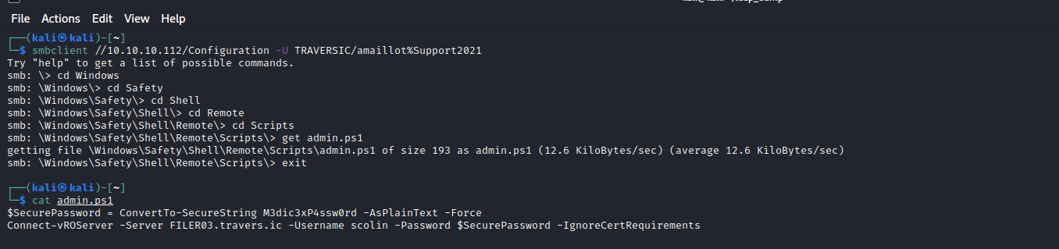
V05
V-05 - PARTAGES RÉSEAU MAL SÉCURISÉS
- Description : Plusieurs partages réseau sont accessibles en lecture à tous les utilisateurs authentifiés : - \\DC01\Tools (Critique - outils de pentest) - \\FILER01\Configuration (Critique - scripts sensibles)
- Criticité : MOYENNE - Impact : - Exposition de fichiers sensibles - Violation du principe du moindre privilège - A permis la découverte du script admin.ps1
- Recommandations à court terme : - Auditer TOUS les partages réseau - Restreindre l'accès selon les besoins métier - Appliquer le principe du moindre privilège

Slide 10
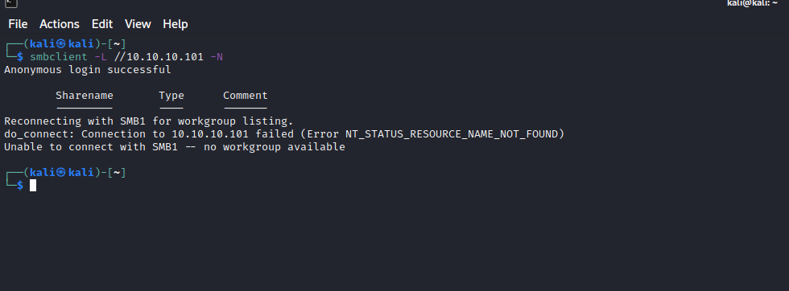
V06
V-06 - CONNEXION SMB ANONYME POSSIBLE
- Description : Connexion SMB anonyme acceptée sur le contrôleur de domaine, permettant une énumération limitée
- Criticité : FAIBLE - Impact : - Collecte d'informations sur le domaine - Énumération des comptes et groupes - Facilite la reconnaissance initiale
- Recommandations à court terme : - Désactiver l'accès SMB anonyme via GPO - Appliquer sous 60 jours

Slide 11
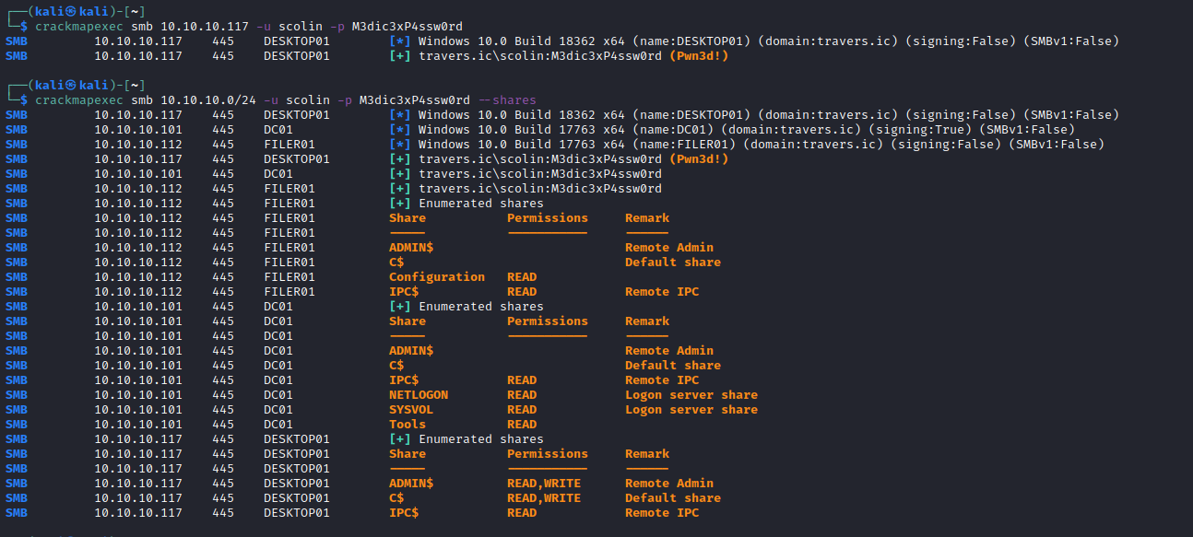
V07
V-07 - CREDENTIALS ADMIN DANS SCRIPT POWERSHELL
- Description : Le fichier \\FILER01\Configuration\Windows\...\admin.ps1 contient les credentials d'un compte administrateur : scolin:M3dic3xP4ssw0rd (Admins Workstations) ⚠️
- Criticité : CRITIQUE ⚠️
- Impact : - Exposition d'un compte administrateur en clair - Élévation de privilèges directe - Accès admin local sur DESKTOP01 - Point de départ du Pass-the-Hash
- Recommandations à court terme : - SUPPRIMER IMMÉDIATEMENT ce fichier - Réinitialiser le mot de passe de scolin - MFA obligatoire pour tous les administrateurs - Scanner tous les partages pour scripts similaires - Migrer vers gMSA

Slide 12
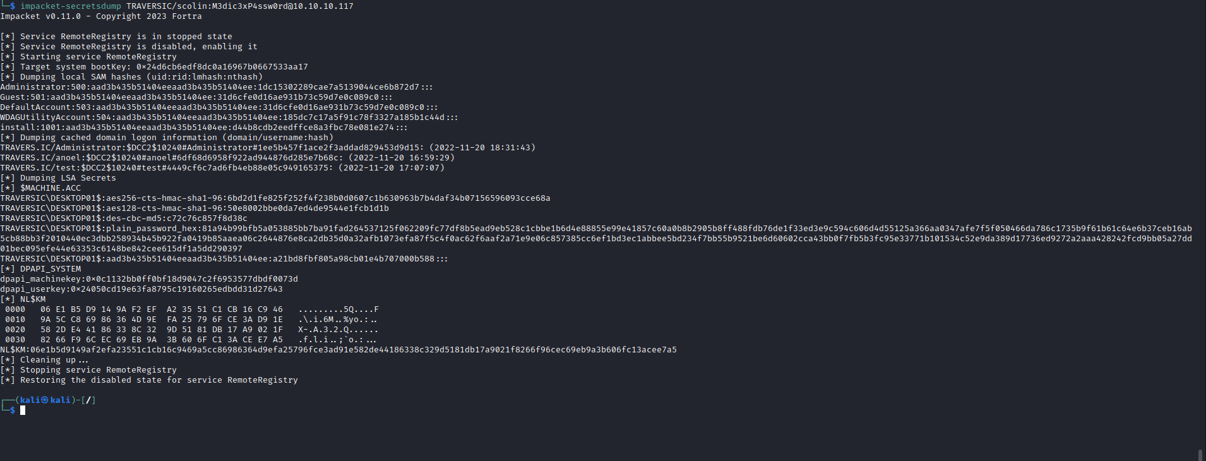
V08
V-08 - HASH NTLM ADMINISTRATOR RÉUTILISABLE
- Description : Le hash NTLM de l'administrateur local est identique sur DESKTOP01 ET FILER01 → Absence de LAPS (Local Administrator Password Solution)
- Criticité : CRITIQUE ⚠️ - Hash : 1dc15302289cae7a5139044ce6b872d7 - Machines affectées : - DESKTOP01 (hash extrait) - FILER01 (Pass-the-Hash réussi)
- Impact : - Pass-the-Hash réussi entre machines - Mouvement latéral facilité - Même mot de passe admin local partout
- Recommandations à court terme : - Déployer LAPS sous 30 jours (PRIORITÉ) - Rotation automatique des mots de passe locaux

Slide 13
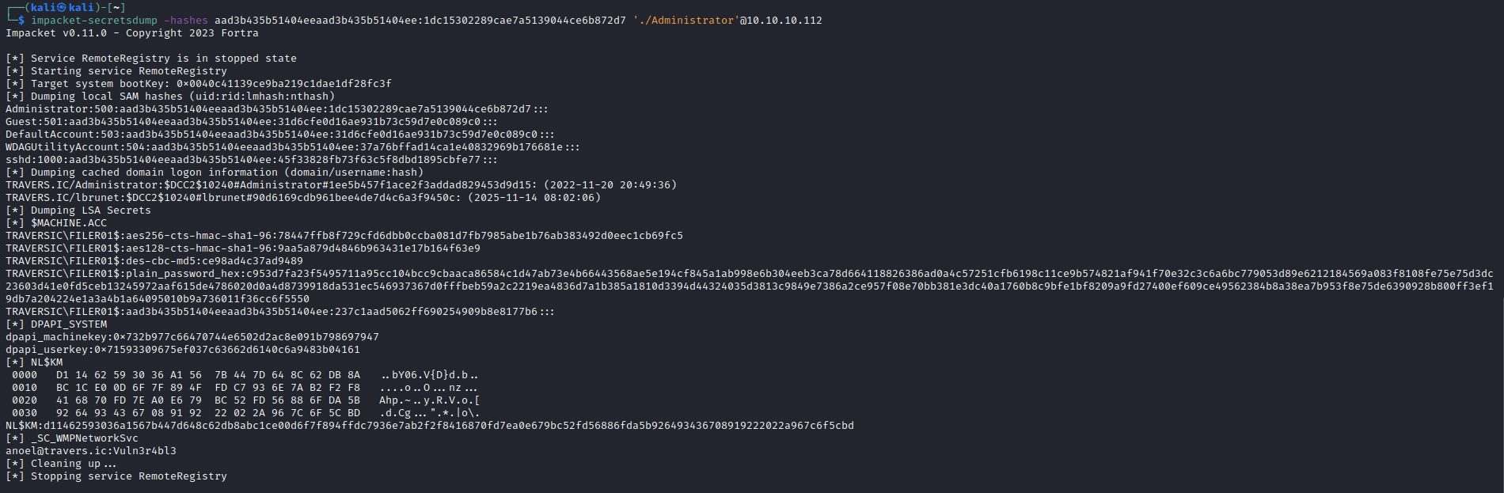
V09
V-09 - CREDENTIALS EN CLAIR DANS LSA SECRETS
- Description : Le compte "anoel" (Admins Serveurs) a son mot de passe stocké en clair dans les LSA Secrets de FILER01 : anoel@travers.ic : Vuln3r4bl3
- Criticité : CRITIQUE ⚠️
- Impact : - Compte Admins Serveurs compromis - Accès administrateur sur tous les serveurs - Accès WinRM distant obtenu - Contrôle quasi-total sur l'infrastructure serveurs
- Recommandations à court terme : - Réinitialisation IMMÉDIATE - Migration vers gMSA (Group Managed Service Accounts) - Ne jamais stocker de credentials en dur

Slide 14
V10
V-10 - COMPTE DE TEST DORMANT
- Description : Le compte "test" utilise "test" comme mot de passe et n'a jamais été désactivé
- Criticité : MOYENNE
- Impact : - Point d'entrée alternatif pour un attaquant - Compte inutilisé = surface d'attaque inutile - Mauvaise gestion du cycle de vie des comptes
- Recommandations à court terme : - Désactiver ou supprimer ce compte - Procédure de revue trimestrielle des comptes inactifs

Slide 15
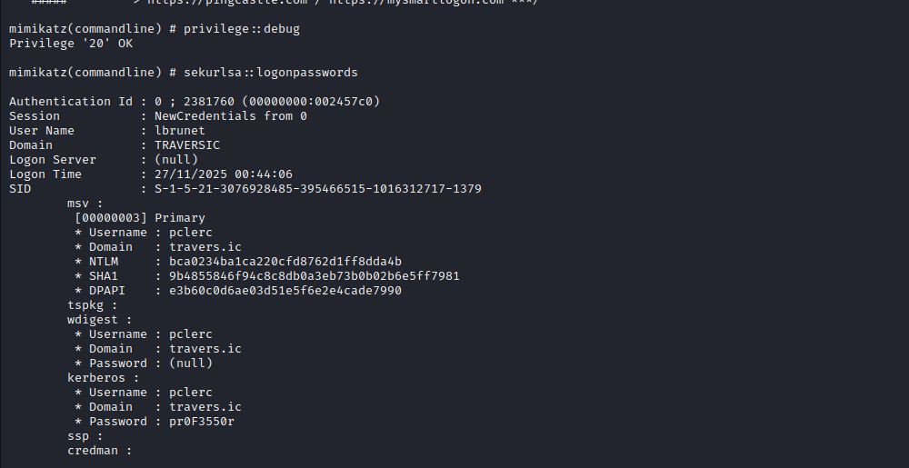
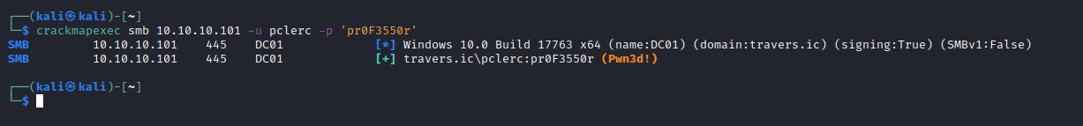
V11
La faille critique
V-11 - CREDENTIALS EN MÉMOIRE (DOMAIN ADMIN)
Description : Le compte pclerc (Membre du groupe Domain Admins) avait une session active sur le serveur FILER01. Son mot de passe en clair a été extrait de la mémoire du processus LSASS.
Outil utilisé : Mimikatz (exécuté sur FILER01).
Donnée exfiltrée : pclerc : pr0F3550r
Criticité : CRITIQUE (GAME OVER) ☠️
Impact : Prise de contrôle total du domaine via ce compte.
Recommandation : Déployer Credential Guard et ajouter les admins au groupe "Protected Users".

Slide 16
Synthèse des vulnérabilités
COMPTES COMPROMIS
- 11 comptes utilisateurs - backup, svcweb, test (mots de passe faibles) - amaillot (description LDAP) - scolin (script PowerShell) - anoel (LSA Secrets) - dmorin, web_svc (hashcats) - Sduval, Vfleury (password spraying) - pclerc (Mimikats)
- 4 comptes administrateurs 🎯 - scolin (Admins Workstations) - Administrator local (via hash) - anoel (Admins Serveurs) - pclerc - Domain Admin
MACHINES COMPROMISES - DESKTOP01 - Accès admin local (via scolin) - FILER01 - Accès admin local (via Pass-the-Hash + anoel) - DC01 - Accès Domain Admin (via pclerc)

Slide 17
Plan d'action court terme
🔴 URGENT (AUJOURD'HUI - J+0)
R01 - Réinitialiser tous les mots de passe compromis
R02 - Supprimer le script admin.ps1
R03 - Supprimer la description LDAP d'amaillot
🟠 IMPORTANT (CETTE SEMAINE - J+7)
R04 - Politique de mot de passe forte + blocage après 5 tentatives (bloque le password spraying)
R05 - Supprimer les outils de pentest du DC
R06 : Déployer Credential Guard + Protected Users (V11 - CRITIQUE)
R07 : Rotation krbtgt + Monitoring DCSync (J+14 max)
🟡 MOYEN TERME (30 JOURS)
R08 - Déployer LAPS (Local Admin Password Solution)
R09 - Activer SMB Signing obligatoire
R10 - Supprimer le compte de test
R11 - Désactiver l'accès SMB anonyme
R12 - Restreindre l'accès au partage Configuration

Slide 18
Plan d'action long terme
1er CHANTIER : AUTHENTIFICATION RENFORCÉE (90 jours) - Déployer le MFA pour tous les administrateurs - Migrer les comptes de service vers gMSA - Séparer les comptes admin/standard
2e CHANTIER : ARCHITECTURE SÉCURISÉE (180 jours) - Déployer des PAW (Privileged Access Workstations) - Désactiver NTLM et migrer vers Kerberos uniquement - Segmenter le réseau avec des VLANs
3e CHANTIER : DÉTECTION ET RÉPONSE (240 jours) - Déployer un SIEM pour la détection d'attaques - Mettre en place des alertes automatiques - Créer des dashboards de supervision
4e CHANTIER : GOUVERNANCE CONTINUE - Formation et sensibilisation des utilisateurs - Audits semestriels de sécurité - Tests d'intrusion annuels par un cabinet externe - Gestion rigoureuse des mises à jour de sécurité : - Patches critiques : 7 jours max - Patches importants : 30 jours - Déployer WSUS pour centraliser les mises à jour - Objectif : >95% des machines à jour

Slide 19
Conclusion
BILAN FINAL
11 vulnérabilités exploitées.
Compromission totale en 65 minutes.
Accès Domain Admin validé sur DC01.
Base de données utilisateurs (NTDS) exfiltrée.
PRIORITÉS ABSOLUES (Ce soir)
Réinitialisation du compte pclerc et des 10 autres comptes.
Rotation du compte krbtgt (Golden Ticket).
Isolation des serveurs critiques.
L'attaquant a pu extraire les données de tous les patients potentiellement. La réaction doit être immédiate.
⚡ ENJEU : Protéger les données patients et la continuité d'activité de la Clinique de Frontignan

